Slide 1
Werkgroep Besparing
Portefeuillehoudersoverleg

Slide 2
Agenda WG-Besparing voor PoHo 28 april
Tijdslijn 2021 RES 1.0 & afstemming Besparingsplannen
Update team Bedrijven incl. input gemeenten webinar 20 april
Update team Vastgoed & input vastgoed ambtenaren in clusters
Update team Wonen incl. input gemeenten webinar 20 april

Slide 3
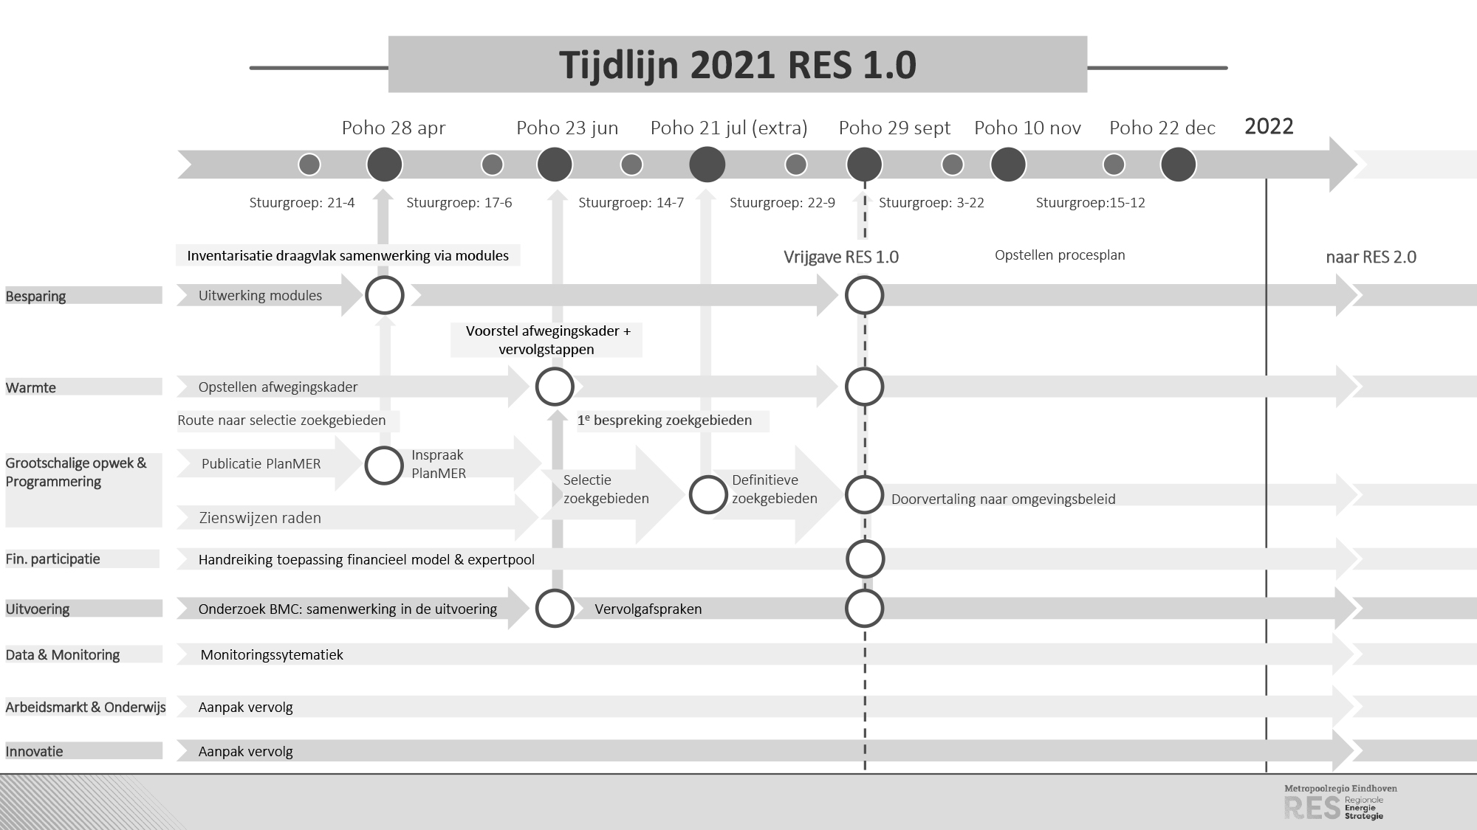
Tijdlijn 2021 RES 1.0
Poho 28 apr
Inventarisatie draagvlak samenwerking via modules
Vrijgave RES 1.0
naar RES 2.0
Besparing
Uitwerking modules

Slide 4

Bedrijven
1.
Zonnig Helmond. René Manders / Foto van de Meulenhof

Slide 5

Wet- en regelgeving
Wet- en regelgeving:
  Informatie- en energiebesparingsplicht (wordt verbreed per 2023)
  Energiebesparing in de vergunningvoorschriften
  Energieprestatie Installatie Gebouwen EPBD
  Energielabel C plicht voor kantoren (per 1-01-2023)
  Regeling CO2 reductie woonwerk en zakelijke mobiliteit (gepland 1-1-2022)
Wortel: informeren, stimuleren:
  Module energielabel C
  Module Online platform
Stok: toezicht en handhaving
  Module extra toezicht energiebesparing
Notes:
“Er is al wet- en regelgeving die we kunnen gebruiken om energiebesparing te realiseren., zoals een label C verplichting in 2023. Tegenover deze ‘stok’ kunnen we ook ‘wortels’ zetten, waarmee we bedrijven en ondernemers een handreiking bieden.”

Slide 6
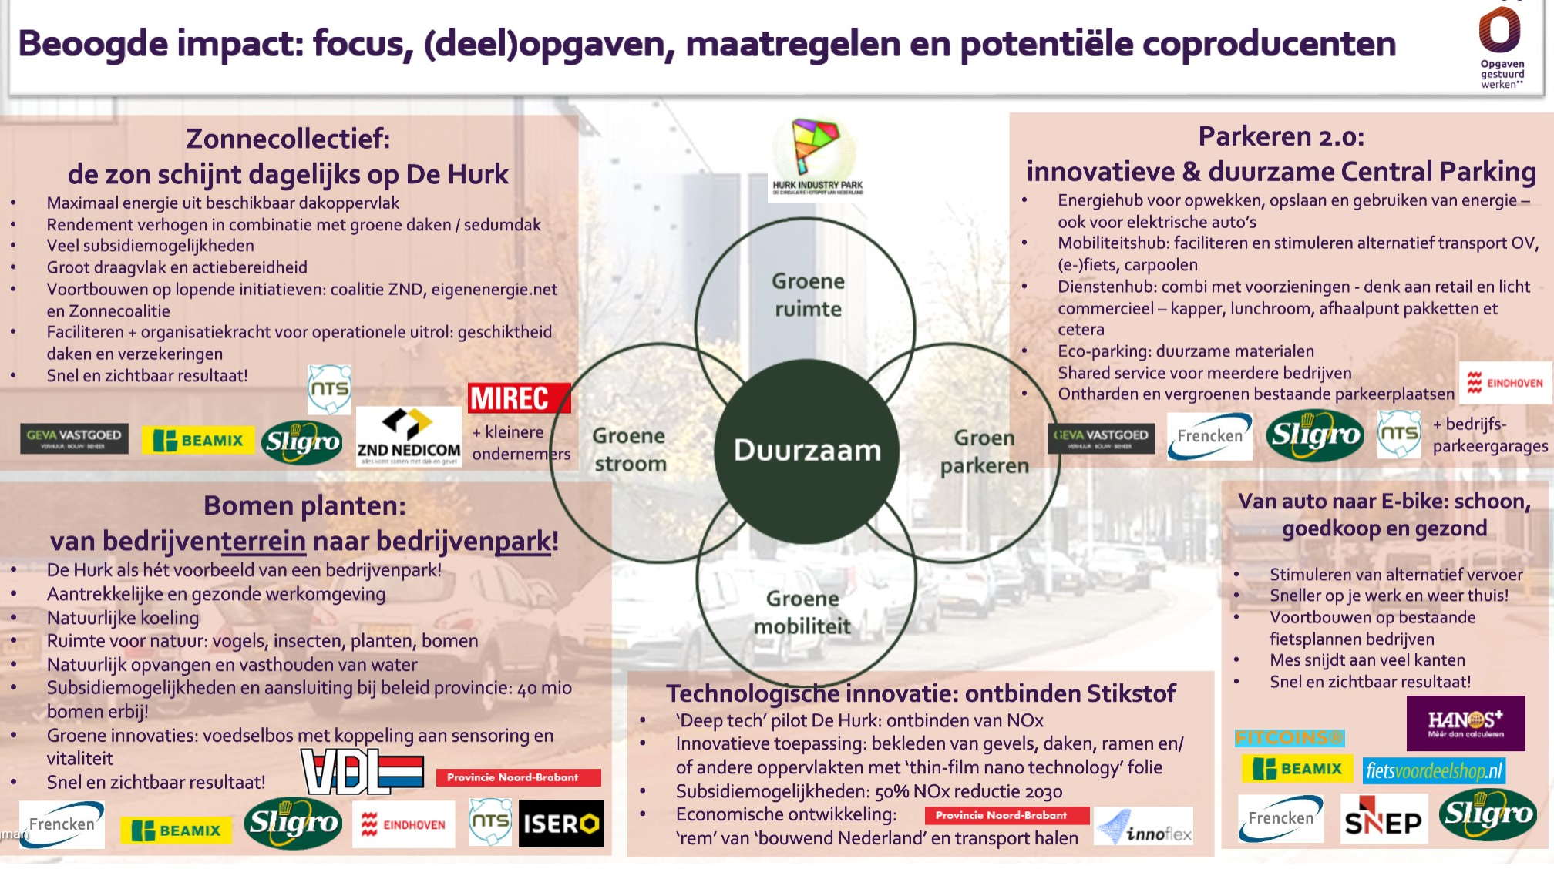
Aanpak VNO-NCW
Notes:
“Op bedrijventerreinen gebeurt al veel aan verduurzaming, bijvoorbeeld in samenwerking met VNO-NCW. De vraag is hoe we deze projectgerichte aanpak kunnen laten uitgroeien tot een robuuste beweging.”

Slide 7
Handhaving en handreiking
Krachtenveld:
Gebiedsbenadering
Bedrijventerreinen
Winkel-horeca gebieden
push
Wetgeving en handhaving
Activiteitenbesluit
Vergunningen
EED
…
Ontmoeting
Kennis
Business cases
Innovatieve technieken
Processen
pull
Convenanten en Green Deals
Sector- en ketenorganisaties
Publiek-private samenwerking
Collectieve inkoop
…
Individuele bedrijven
Terugverdientijd
Belasting regelingen
Notes:
“Naast het informeren en faciliteren van individuele bedrijven kunnen we dus verplichten, verleiden en samenbrengen.”

Slide 8
Handhaving en handreiking
Duurzaamheidsafspraken
nieuwbouw
Krachtenveld:
Gebiedsgerichte aanpak
VNO-NCW
Gebiedsbenadering
Bedrijventerreinen
Winkel-horeca gebieden
Extra toezicht en handhaving
Green deals opzetten
push
Wetgeving en handhaving
Activiteitenbesluit
Vergunningen
EED
…
Opzetten ondernemersfonds
pull
Convenanten en Green Deals
Sector- en ketenorganisaties
Publiek-private samenwerking
Collectieve inkoop
…
Ontmoeting
Kennis
Business cases
Innovatieve technieken
Processen
Online platform voor
bedrijven
Aanpak zon op dak
Individuele bedrijven
Terugverdientijd
Belasting regelingen
Aanpak energielabel C
kantoren
Aanpak agrarische bedrijven
Notes:
“De verschillende modules hebben een eigen plek in dit krachtenveld…”

Slide 9
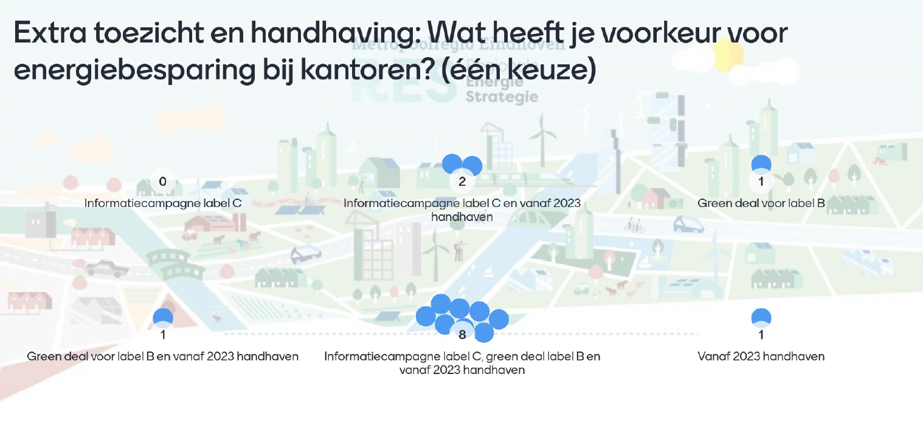
Handhaving en handreiking
Webinar 20 april
Notes:
“… maar één van de inzichten uit de ambtelijke webinar was dat het kansrijk is om modules te combineren.”

Slide 10
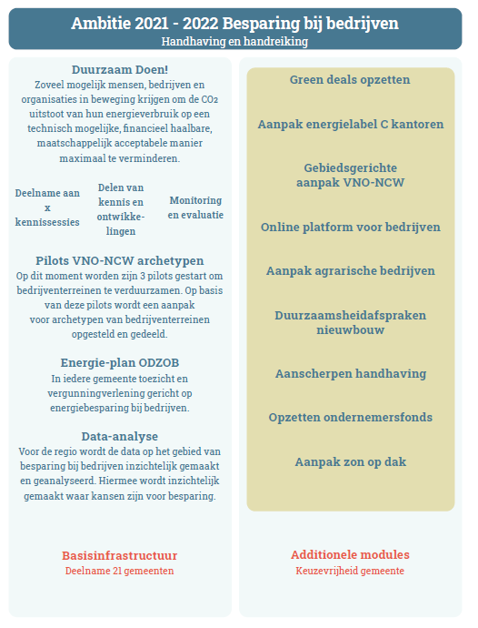
Basisinfra en modules
Basis
Focus: delen van kennis
Deelname: alle 21 gemeenten
Modules
Focus: uitvoeren programma’s om energiebesparing te stimuleren
Deelname: vrijwillig, zodat gemeenten zelf kunnen bepalen wat het beste aansluit
Extra toezicht en handhaving
Notes:
“In de Concept RES 1.0 stellen we een negen-tal modules voor, voor de doelgroep Bedrijven”

Slide 11
Basisinfra en modules
Basis
Modules
Combinatie Gebiedsgerichte modules
Combinatie Green deal kantoren label C
Aanpak agrarische bedrijven: met werkgroep Grootschalige opwek, BMF-ZLTO, werkgroep Warmte
link met MRE-tafel Transitie Landelijk Gebied
#zon op daken #ten dienste van #zoekgebieden #netschaarste
Duurzaamheidsafspraken nieuwbouw: in afstemming met subregionaal beleid
Zon op dak: met werkgroep Grootschalige opwek
#no-regretmaatregel #netschaarste
*
*
Extra toezicht en handhaving
*
Notes:
“In de Concept RES 1.0 stellen we een negen-tal modules voor, voor de doelgroep Bedrijven”

Slide 12
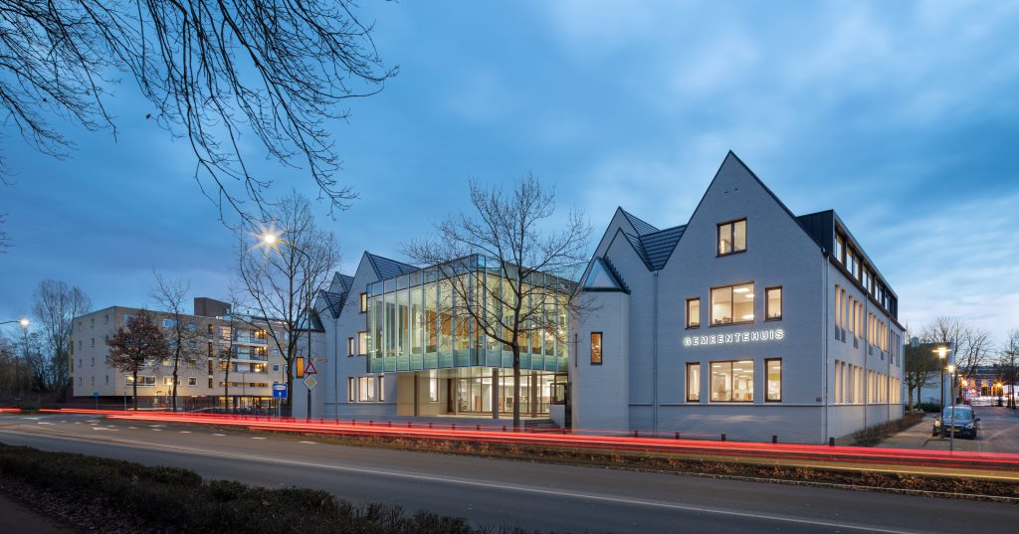
2.
Maatschappelijk vastgoed
Gemeentehuis Geldrop-Mierlo. Fotograaf: Stijn Poelstra

Slide 13









Samen slimmer duurzaam bezig
Clustering vraagstukken
Gezamenlijk uitwerken vraagstuk
Aanpak & ervaringen in kennisbank
18 gemeenten
29 projecten
Status projecten ?
Capaciteit ?
kennispartners
Notes:
Stap 1: Alle deelnemers brengen 2 projecten in. Dit kan een concreet project (verduurzamen zwembad, aanschaf zonnepanelen) of bijvoorbeeld het opstellen van een portefuiller routekaart van het VNG.
Stap 2: o.b.v. de vraagstukken worden er clusters gemaakt van gemeenten.
Stap 3: de gemeenten gaan gezamenlijk met de vraagstukken aan de slag. Wel blijft ieder verantwoordelijk voor zijn eigen project. Hierbij kan specifieke kennis ingeschakeld worden van een van de partners.
Stap 4: de aanpak wordt beschreven en opgenomen in een kennisbank. Andere gemeenten kunnen op een ander moment gebruik maken van deze ervaringen.

Slide 14
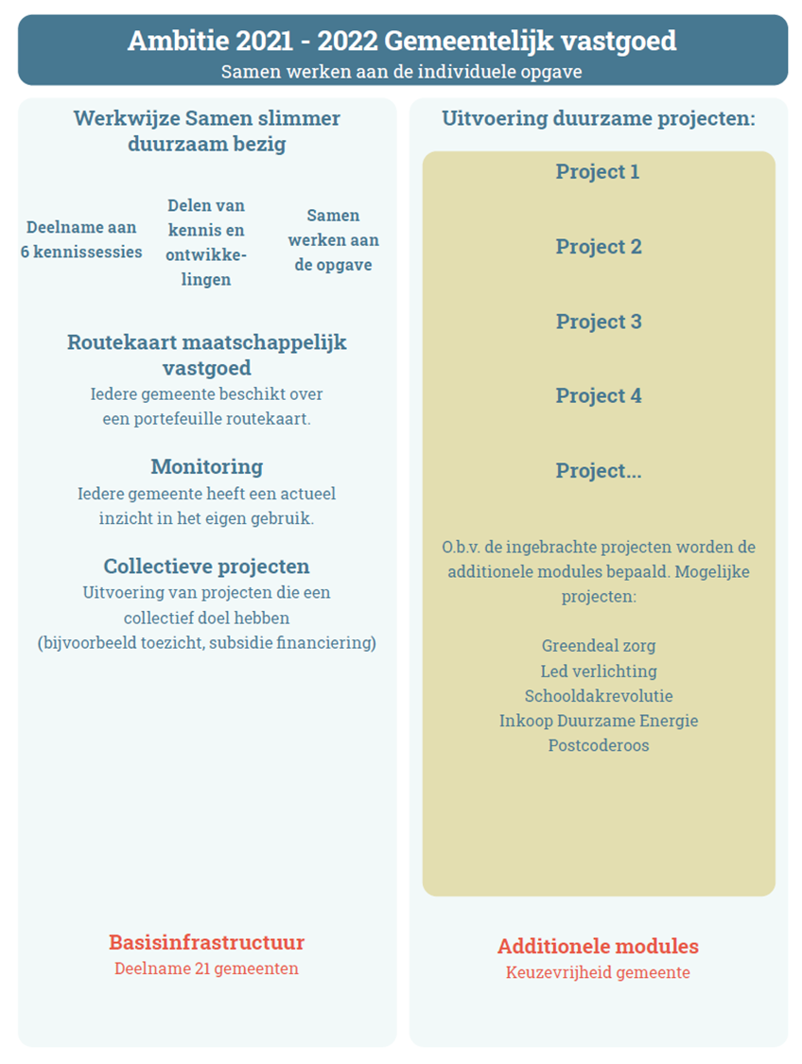
Basisinfra en modules
Eerste 4 modules in uitwerking door vastgoed-teams:
  Opwek duurzame energie: inventarisatie leert behoorlijke verschillen in ervaring rond verschillende PV-projecten. Deelnemers bereid samen actief kennis en ervaring te delen
  MJOP/DMJOP: 5 gemeenten enthousiast over samen verduurzamen van MJOP. Samen optrekken en ieder kwartaal een dagdeel “ervaringen delen en vastleggen”
  Sport: 5 gemeenten met verschillende sport projecten. Kennis delen & 5 gezamenlijke uitdagingen vastgesteld. Samen met Kenniscentrum opvolgen. Vervolg: kwartaal bijeenkomsten
  Verduurzamen gemeentelijke gebouwen; na 1 sessie vastgesteld, dat overlap projecten gering is. Voor nu geen opvolging
  Onderzoek naar platform om “Vastgoed” kennis & ervaringen op te slaan en toegankelijk te maken voor MRE-gemeenten.
Opwek duurzame energie
Visie, beleid, DMJOP
Sport
Verduurzaming gebouwen
Notes:
“In de Concept RES 1.0 stellen we een negen-tal modules voor, voor de doelgroep Bedrijven”

Slide 15






Modules uitgewerkt in 4 clusters
Opwekking duurzame energie
Asten Gemert-Bakel Laarbeek Someren Geldrop-Mierlo
Visie Beleid MJOP
Asten Heeze-Leende Reusel de Mierden Veldhoven Oirschot Valkenswaard Geldrop-Mierlo
Sport
Best Helmond Nuenen Veldhoven Laarbeek Reusel de Mierden
Verduurzaming gemeentehuis
Bergeijk Gemert-Bakel Heeze-Leende Nuenen
Routekaart
Alle 21 gemeenten
Monitoring
Alle 21 gemeenten
Additioneel
Ontzorgingsprogramma
Basis

Slide 16
Gratis Vastgoed-advies via pilot van provincie
MRE kan pilotregio voor NB zijn met 5 kleine gemeenten (<25.000 inwoners); Start vanaf Juni/Juli
Uitwerking projecten door kundig adviesbedrijf / geen kosten en minimale eigen capaciteit
5 gemeenten - 30 gebouwen verdeeld over :
Gemeentelijke gebouwen
Scholen (primair en voortgezet onderwijs)
Zorginstellingen
Sport
Cultuur
Buurthuizen & MFA’s
Resultaat: uitgewerkte businesscase met een afwegingskader voor maatregelen en kosten
Grotere gemeenten kunnen meeliften.
Zorg dat 5 MRE-gemeenten mee doen en panden op de lijst zetten.
Zo kunnen we van dit aanbod te kunnen profiteren!

Slide 17
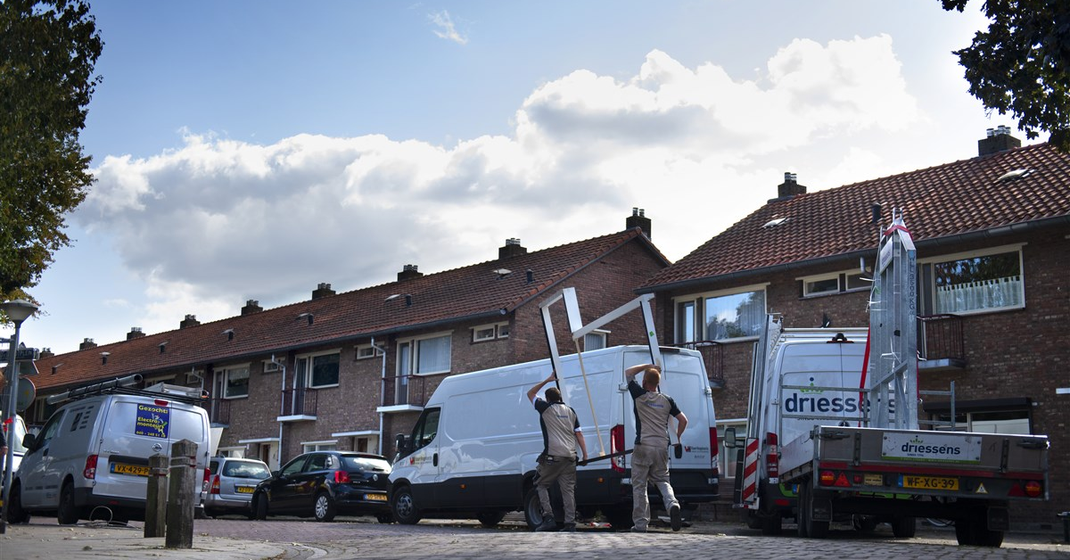
Wonen
3.
't Ven, Eindhoven 2019. Fotograaf: Kick Smeets

Slide 18
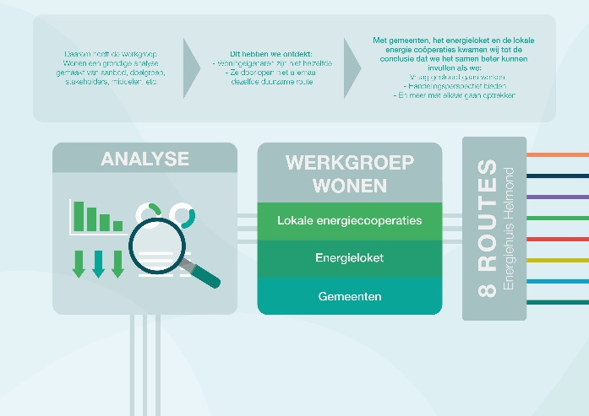
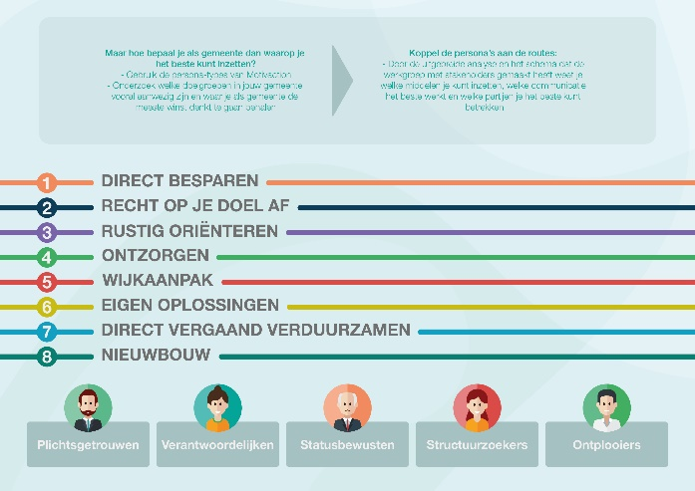
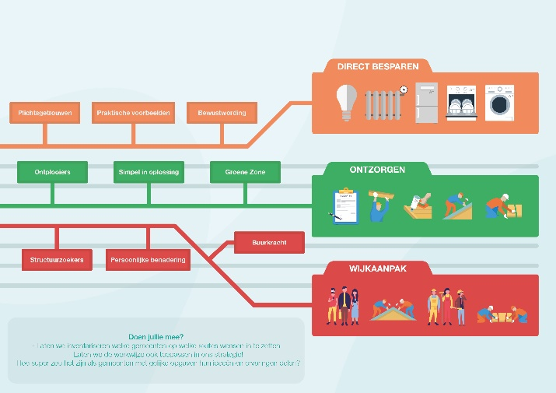
Team Wonen: invullen klantroutes
Q2 en Q3 2020
Doelgroep-middelen analyse
SWOT analyse middelen
Van aanbod naar vraag
Input & afstemming Stakeholders
8 klant-routes
Q4 2020 en Q1 2021
Doelgroep-routes benoemd
Koppeling met communicatiestijl
Formulering modules o.b.v. input
Startnotities modules
Q2 en Q3 2021
Modules in concept RES 1.0 gepresenteerd
Modules samen concretiseren (met LEC’s, Woco’s en ambtenaren)
Nogmaals toetsen concept-modules en finaliseren
Effectief, Efficiënt, Kennis delen
Coalition-of-the-Willing

Slide 19
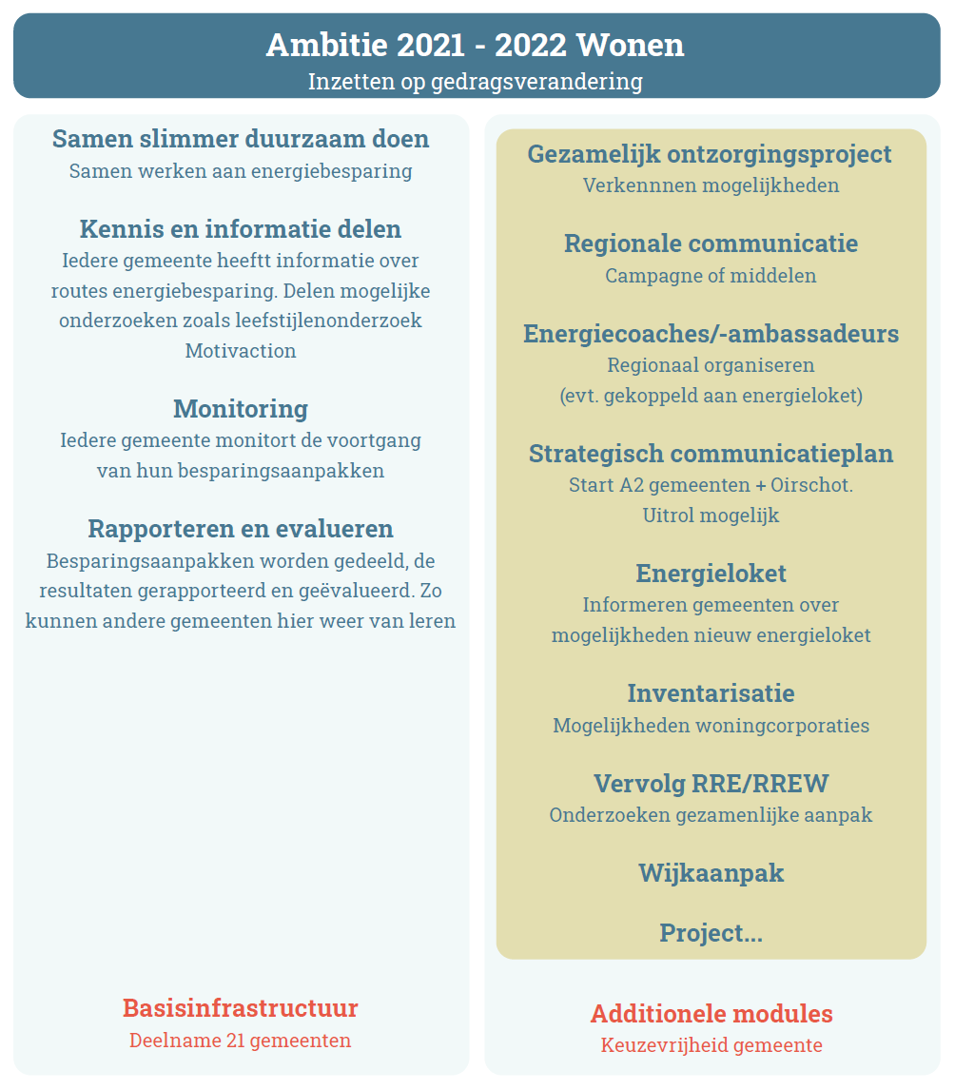
Basisinfra en modules
modules geselecteerd o.b.v. 8 klantroutes én de ervaringen van de 21 gemeenten. Doorlopende uitvraag bij gemeenten hun ervaringen / best-practises te delen.
middels E-loket webinar interne & externe kennis gedeeld. Gemeenten zonder loket overleggen over mogelijke opties.
Hoofdrol E-coaches breed gedragen; invulling bezetting en opleiding gedeeld
“ontzorgingsmodule” DGZ krijgt update & upgrade
Strategische Communicatieplan wordt getest: breed inzetbaar en per doelgroep aan te passen
Samenwerken en delen RRE/RREW-activiteiten serieuze optie
Behoefte aan input & toetsing van gemeente en stakeholders
Notes:
“In de Concept RES 1.0 stellen we een negen-tal modules voor, voor de doelgroep Bedrijven”

Slide 20
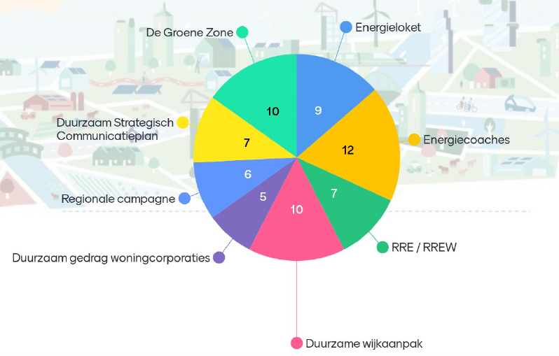
De voorkeuren tijdens 21 april webinar getoetst

Slide 21

Opbrengsten ambtelijk webinar Wonen
Wat hebben we opgehaald?
Een top 4 voor Wonen met voorkeuren voor modules / -combinaties
Betekent niet dat andere modules niet belangrijk zijn, maar wel dat duidelijk wordt waar het voor gemeenten zeker interessant is met elkaar samen te werken
Bij diverse modules zijn er voldoende raakvlakken om e.e.a. logisch te koppelen (b.v. energieloket, energiecoaches)
Om werk te maken van energiebesparing moet elke gemeente de basis op orde hebben van een energieloket, een energiecoöperatie en energiecoaches.
Notes:
Hoe is de relatie tussen de energiecoach en andere partners?
Afhankelijk van hoe je dit organiseert zijn er diverse partijen denkbaar die de coaches faciliteren.
De gemeente zelf en de woningbouwcorporaties, die een regisserende rol kunnen hebben, bijvoorbeeld in het werven van coaches om de onafhankelijkheid van de coaches te borgen. Maar ook belangrijk zijn om de coaches onder de aandacht te brengen bij de inwoners en bij hun huurders.
De lokale energiecoöperatie, die mogelijk ook coaches werft, of zelfs opleidt, en natuurlijk bewoners in contact brengt met de coaches.
Het lokale Energieloket, kan een belangrijke coördinerende rol vervullen. Bijvoorbeeld door de digitale agenda van de coaches te verzorgen en door bezoekers van het loket te wijzen op de energiecoaches.

Slide 22

Aandachtpunten werkgroep Besparing
Aandachtspunten
Samenwerking vanuit “Coalition of the Willing” & “Delen van kennis & ervaring”
Vastleggen modulaire aanpak basis in beleid en uitvoeringsplannen (bestuurlijke borging)
Er moet voldoende capaciteit zijn voor het “uitvoering-klaar maken” van modules. Samenwerken kan tijd en geld besparen
Samenwerking van gemeenten en stakeholders v.w.b. uitvoering onderdeel van onderzoek BMC
Notes:
Hoe is de relatie tussen de energiecoach en andere partners?
Afhankelijk van hoe je dit organiseert zijn er diverse partijen denkbaar die de coaches faciliteren.
De gemeente zelf en de woningbouwcorporaties, die een regisserende rol kunnen hebben, bijvoorbeeld in het werven van coaches om de onafhankelijkheid van de coaches te borgen. Maar ook belangrijk zijn om de coaches onder de aandacht te brengen bij de inwoners en bij hun huurders.
De lokale energiecoöperatie, die mogelijk ook coaches werft, of zelfs opleidt, en natuurlijk bewoners in contact brengt met de coaches.
Het lokale Energieloket, kan een belangrijke coördinerende rol vervullen. Bijvoorbeeld door de digitale agenda van de coaches te verzorgen en door bezoekers van het loket te wijzen op de energiecoaches.

